Slide 1
Dasar Insfrastuktur Teknologi
Gede Agus Dirtha Kristian, S.Kom, M.Kom

Slide 2
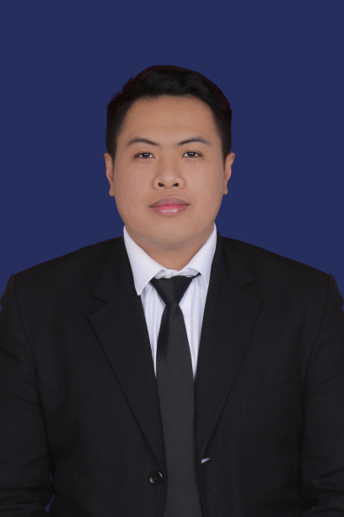
Profile
Gede Agus Dirtha Kristian, S.Kom, M.Kom
TTL : Singaraja, 05 Agustus 1998
Karir Pendidikan :
SMK N 3 Singaraja 2013-2016
ITB Stikom Bali 2016-2020
Universitas Atma Jaya Yogyakarta 2020-2022
Contact Person :
WhatsApp : 082340044730
Instagram : @dirthakristian
Email : dirthakristian@gmail.com / dirtha@stikom-bali.ac.id

Slide 3
01
Pengenalan Komputer →

Slide 4
Pengenalan Komputer
Komputer
Komputer merupakan perangkat elektronik, yang beroprasi di bawah kendali instruksi yang memiliki memori, dapat mengolah sebuah data untuk menghasilkan suatu informasi yang dapat disimpan atau digunakan di kemudian hari
Secara luas, komputer dapat didefinisikan sebagai suatu peralatan elektronik yang terdiri atas beberapa komponen, yang dapat bekerja sama antara komponen satu dengan yang lain untuk menghasilkan suatu informasi berdasarkan program dan data yang ada.

Slide 5
02
Sejarah Komputer →

Slide 6
Sejarah Komputer
Awal mula komputer
Komputer pertama kali ditemukan pada 1822 oleh seorang ahli matematika asal Inggris, Charles Babbage. Mulanya, Babbage bermaksud untuk menciptakan sebuah mesin hitung bertenaga uap yang dapat menghitung tabel angka.
Mesin tersebut kemudian ia beri nama "Difference Engine 0" dan digadang-gadang sebagai komputer pertama di dunia. Bentuk Difference Engine 0 sendiri sangat jauh berbeda dari kebanyakan model komputer modern saat ini.
Meski demikian, prinsip kerja yang dimiliki mesin tersebut sama seperti komputer modern, yakni mampu melakukan penghitungan angka alias komputasi.

Slide 7
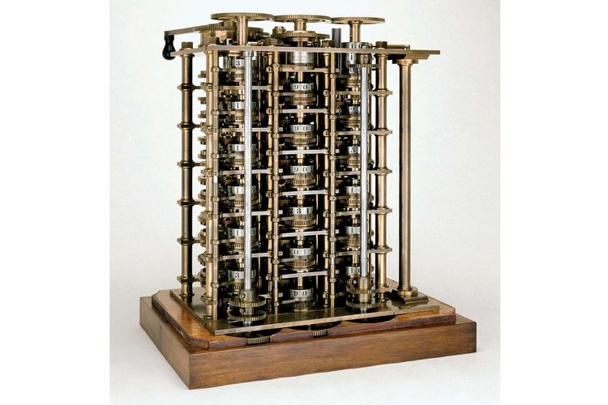
Sejarah Komputer
Awal mula komputer
“Difference Engine 0” oleh Charles Babbage

Slide 8
Sejarah Komputer
Awal mula komputer Digital
Perkembangan komputer itu sendiri terbagi dalam 5 generasi. Dimulai dari generasi pertama tahun 1940-1959, hingga generasi kelima yang dipelopori oleh Jepang.

Slide 9
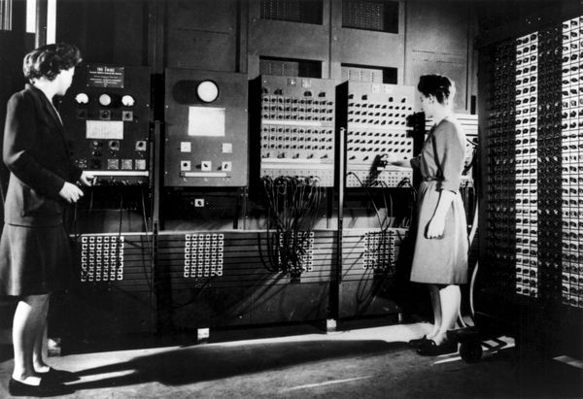
Sejarah Komputer
Awal mula komputer Digital
Generasi Pertama (1940-1959)
Komputer generasi pertama memiliki ciri-ciri utama yakni ukuran fisiknya yang besar. Karena ukuran fisiknya yang besar itulah maka memerlukan daya listrik yang besar juga. Terbentuknya computer pertama oleh jerman pada masa perang dunia ke II untuk keperluan militer
Adapun komponen yang digunakan adalah berupa tabung hampa udara. Programnya dibuat dalam bahasa mesin yang menggunakan konsep storage program. Kapasitas penyimpanan kecil pada magnetic tape dan magnetic disk.

Slide 10
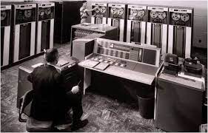
Sejarah Komputer
Awal mula komputer Digital
Generasi Kedua (1959-1965)
Komputer di generasi kedua menggunakan komponen berupa transistor yang lebih kecil daripada tabung hampa udara. Meski begitu, kapasitas memori utamanya cukup besar dengan proses operasi yang lebih cepat. Selain itu, komputer di generasi kedua juga sudah memiliki kemampuan proses real-time, dan time sharing.
Perkembangan lain dari komputer generasi pertama ke generasi kedua terletak pada magnetic disk dan magnetic tape-nya yang sudah berbentuk removable disk.

Slide 11
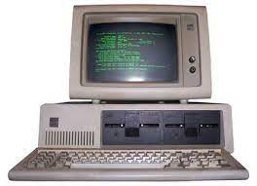
Sejarah Komputer
Awal mula komputer Digital
Generasi Ketiga (1965-1970)
Komputer di generasi ketiga sudah memiliki ukuran yang lebih kecil karena menggunakan komponen Integrated Circuits (IC) yang ditemukan oleh Jack Kilby sehingga hemat penggunaan listrik. Proses operasinya juga berjalan lebih cepat dan tepat dengan kapasitas memori yang jauh lebih besar.
Komputer di generasi ini juga sudah dapat melakukan multiprogramming dan multiprocessing, serta dapat melakukan komunikasi data antar komputer. Alat input dan output-nya juga semakin canggih dengan menggunakan visual display terminal.

Slide 12
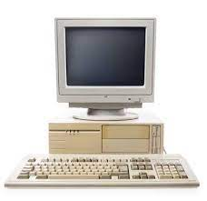
Sejarah Komputer
Awal mula komputer Digital
Generasi Keempat (dimulai tahun 1970)
Personal Computer (PC) sudah mulai berkembang di generasi ini, contoh produknya adalah Apple II. Memori komputernya sudah menggunakan bentuk chip dari mikroprosesor dan semikonduktor dengan teknologi Large Scale Integration (LSI) yang juga disebut dengan Bipolar Large Scale Integration.
Produk komputer saat itu antara lain Intel Pentium I, Celeron, Pentium II, Core i3, i5, i7, Ivy Bridge (buatan Intel), dan ada juga AMD K6, Athlon.

Slide 13
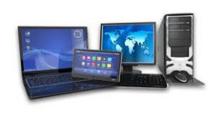
Sejarah Komputer
Awal mula komputer Digital
Generasi Kelima (sekarang)
Komputer generasi kelima dipelopori oleh negara Jepang. Telah menggunakan Very Large Scale Integration dan Artificial Intelligence supaya komputer dapat memecahkan masalah sendiri. Selain itu, komputer pada generasi ini juga mempunyai jutaan warna dengan resolusi yang sangat tajam.
Lalu, perkembangan teknologi komputer generasi kelima juga memungkinkan untuk dibuat jenis komputer portabel alias laptop.

Slide 14
02
Jenis - jenis Komputer →

Slide 15
Jenis - jenis Komputer
Personal Computer (PC)
Personal computer merupakan sebuah komputer yang penggunaannya secara pribadi. Komputer jenis ini biasanya ada di rumah rumah pribadi, toko, kantor, dan lainya yang bersifat pribadi. Secara eksplisit, komputer ini hadir untuk memenuhi kebutuhan perorangan saja.
Fungsi utama dari komputer ini adalah melakukan pengelolaan data input output sederhana sesuai kebutuhan penggunaannya. Kebanyakan orang gunakan juga sebagai mesin kasir di sebuah toko. Penggunannya bisanya hanya satu orang saja ketika mengoperasikannya.

Slide 16
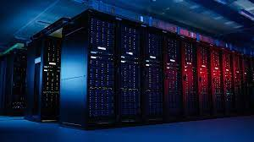
Jenis - jenis Komputer
Server Computer
Komputer server merupakan jenis komputer yang dirancang secara khusus agar bisa memberikan layanan pada perangkat lain lewat jaringan internet. Secara eksplisit, komputer server ini mempunyai prosesor sangat kuat, dan dapat menampung daya besar mulai dari RAM, Hardisk Sampai dengan perangkat lainnya.
Fungsi utama dari komputer server adalah mengatur jalannya hak akses level di dalam sebuah jaringan. Perangkat komputer lain yang bersifat client bisa mengaksesnya bila pengiriman data terbuka. Umumnya orang gunakan untuk pembagian data berbasis internet atau untuk wadah berkumpulnya player game online.

Slide 17
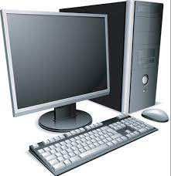
Jenis - jenis Komputer
Dekstop Computer
Komputer desktop merupakan perangkat komputer yang dirancang khusus untuk kebutuhan rumah dan kantor saja. Komputer tipe ini umumnya memang orang gunakan untuk kebutuhan seputar pekerjaan dan pengelolaan berbagai data rumahan serta kantoran.
Komputer desktop umumnya tersedia secara paket dimana terdapat CPU, Monitor, keyboard secara terpisah dengan ukuran yang umumnya besar. Komputer ini sangat cocok untuk penggunaan pribadi baik di dalam rumah atau kantor.

Slide 18
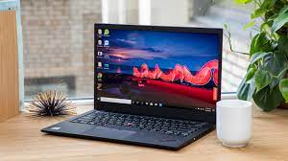
Jenis - jenis Komputer
Laptop Computer
Laptop merupakan evolusi dari jenis komputer desktop di mana semua ukurannya menjadi lebih kecil mulai dari keyboard, cpu, dan juga monitornya. Menariknya lagi laptop merangkum semuanya menjadi satu perangkat saja sehingga orang mudah membawanya.
Sejauh ini laptop hadir dengan berbagai macam konfigurasi mulai dari yang rendah sampai tinggi. Ini terlihat dari spesifikasinya dalam menggunakan RAM, ROM, dan harddisk. Pengguna bisa memilih Laptop sesuai kebutuhannya.

Slide 19
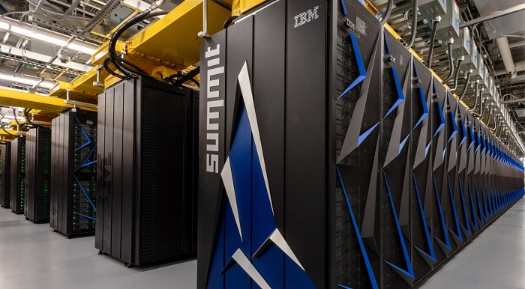
Jenis - jenis Komputer
Supercomputer
Supercomputer merupakan jenis perangkat komputer yang berdasarkan ukuran dan kapasitasnya sangat besar. Jenis ini umumnya orang peruntukan untuk pengerjaan dan pengolahan data raksasa atau big data.
Digunakan untuk tugas penghitungan-intensif seperti prakiraan cuaca, riset iklim (termasuk riset pemanasan global, permodalan molekul, simulasi fisik (seperti aerodinamika kapal terbang, simulasi peledakan senjata nuklir, dan riset fusi nuklir), analisis kriptografi, dan lain-lain.
Biasanya penggunanya bisa Anda lihat pada perusahaan besar seperti Google ataupun NASA dalam mengelola big datanya.

Slide 20
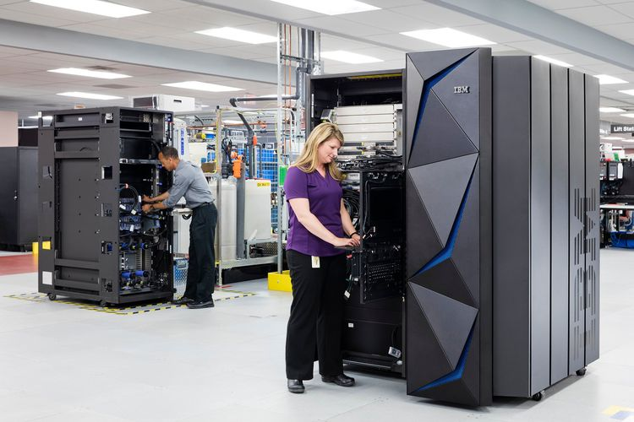
Jenis - jenis Komputer
Mainframe computer
Jenis mainframe komputer merupakan sebuah komputer besar yang orang gunakan untuk memproses data dan juga aplikasi dengan kapasitas luar biasa. Biasanya jenis komputer ini sering ada di dalam proses pengerjaan organisasi dan perusahaan besar dalam mengelola berbagai data.
Mainframe Computer adalah jenis komputer yang digunakan pada lingkungan ketika pengguna memerlukan akses untuk menjalankan program, dasn memakai data secara bersama-sama. Biasanya Komputer jenis ini banyak digunakan sebagai server e-commerce yang melayani transaksi melalui internet.

Slide 21
Thanks!

Slide 22
Resources
Irwansyah, Eddy dan Moniaga, Jurike V. 2016. Pengantar Teknologi Informasi. Yogyakarta: Penerbit Deepublish.
Aldo, Dasril. 2020. Pengantar Teknologi Informasi. Sumatra Barat: Penerbit Insan Cendikia Mandiri.
Candra, Heru K. 2019. Pengantar Teknologi Informasi. Yogyakarta: Penerbit Deepublish dan Politeknik Banjarmasin
Suyanto, 2021. Pengantar Teknologi Informasi Untuk Bisnis. Yogyakarta : Penerbit ANDI
Photos
Google image

